Slide 1
COMUNICACIÓN VISUAL
Es un proceso a través del cual se transmiten los mensajes por medio de imágenes fijas o en movimiento

Slide 2
ELEMENTTOS BÁSICOS DE LA COMUNICACIÓN VISUAL
Emisor: Transmisor que desea realizar una comunicación. Puede ser una persona o un grupo de personas. Para ello utiliza signos, colores y formas
Mensaje: comunicación que el emisor quiere hacer.
Objetivo: es lo que el emisor quiere transmitir o conseguir.
Estructura: contenido visual, temática y estilo artístico del mensaje.

Slide 3
Receptor: personas o destinatarios del mensaje. De el dependen cómo adapta el mensaje el emisor, su objetivo y su estructura.

Slide 4
Medio: soporte o canal de comunicación a través del cual se transmiten los mensajes, como la fotografía, medios informáticos o los grandes medios de comunicación de masas (prensa, televisión o cine)

Slide 5
ACTIVIDAD 1: ANALIZAMOS UN MENSAJE 1
Objetivo:
Estructura;
Código visual;
Medio:
Receptor:
Emisor:

Slide 6
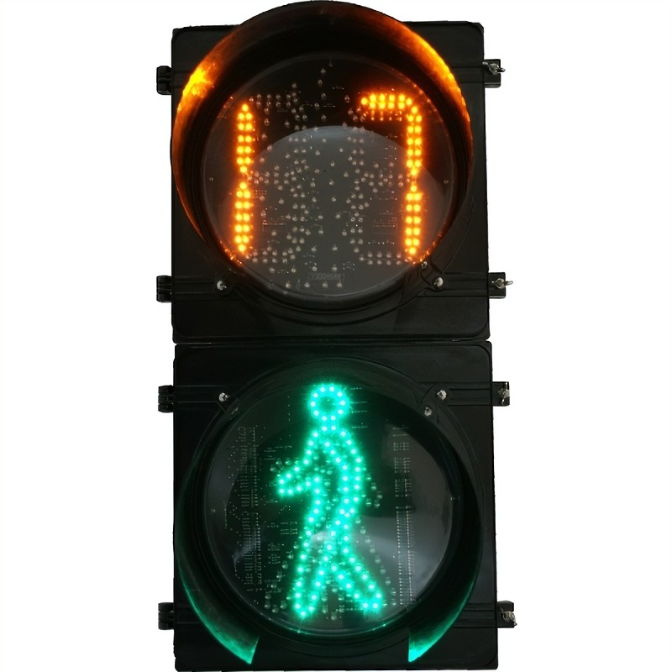
ANALIZAMOS MENSAJE 2
Objetivo:
Estructura;
Código visual;
Medio:
Receptor:
Emisor:

Slide 7
ACTIVIDAD 2
Elige en revistas y periódicos tres mensajes visuales con una técnica parecida, con colores vivos y figuras en movimiento. Después crea tu propio mensaje visual con recortes de los tres ejemplos. Utiliza la misma temática y características.

Slide 8
SISTEMAS Y ASPECTOS DE LA COMUNICACIÓN VISUAL
Lenguaje visual: sistema de comunicación que utiliza como medio de expresión las imágenes.
Código visual: conjunto de signos y normas que utiliza el lenguaje visual, según los cuales se da significado a un mensaje visual.
Metáforas visuales: recursos gráficos o espaciales que, en el código visual, se emplean para simbolizar recuerdos, expresar situaciones, o sugerir sensaciones o emociones (1)
Percepción visual: proceso mediante el cual una persona recibe un conjunto de estímulos visuales.
Efectos visuales: aspectos estructurales cuya finalidad es atraer la atención del receptor. (proximidad, continuidad, destaque, homogeneidad)

Slide 9
Metáfora visual

Slide 10
FINALIDAD DE LAS IMÁGENES
Finalidad informativa: comunicar noticias, describir hechos o situaciones, indicar acciones, direcciones o espacios, o identificar personas o empresas (2)
Finalidad exhortativa: convencer
Finalidad recreativa: entretener
Finalidad estética: despertar admiración

Slide 11
Imagen informativa identificativa

Slide 12
Imagen indicativa

Slide 13
Imagen descriptiva

Slide 14
Imagen noticia

Slide 15
Imagen exhortativa

Slide 16
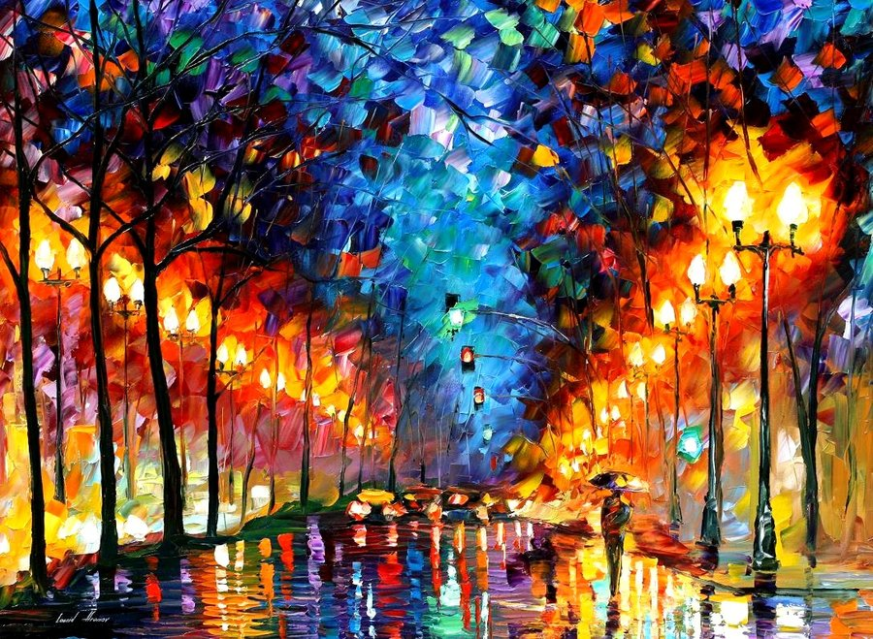
Imagen estética

Slide 17
ACTIVIDAD 3 EN GRUPO
Diseñar un anuncio con función informativa para fomentar hábitos saludables entre el alumnado de ESO. Lo difundiremos a través de las redes sociales.

Slide 18
PASOS A SEGUIR PARA LA ACTIVIDAD EN GRUPO
1. Realizamos una lluvia de ideas. Pensamos hábitos saludables para diseñar nuestra campaña, como una dieta equilibrada, práctica del deporte, uso responsable y limitado de las tecnologías…
Hacemos una lista entre toda la clase y cada grupo elige uno.

Slide 19
2. Elaboramos un boceto
Diseñamos un anuncio audiovisual con videos que sean ejemplo de nuestro hábito saludable.
Presentamos el boceto de una plntilla informativa fija para la cabecera de nuestro video que incluya eslogan, imagen, texto y fondo.

Slide 20
3. Diseñamos el anuncio
NOS REPARTIMOS EL TRABAJO. Creamos la imagen de cabecera en un programa de diseño digital. Cada miembro del equipo elabora un eslogan, imágenes, texto y fondo.
Grabamos el vídeo y cuidamos el lenguaje, la expresión y el volumen pensando en los receptores.

Slide 21
4. Creamos la versión digital y la difundimos.
editamos el anuncio e incorporamos la imagen de cabecera que hemos preparado.
Compartimos la campaña en la institución escolar para que la difunda por sus redes.

Slide 22
ACTIVIDAD 4 VOCABULARIO DEFINE LAS SIGUIENTES PALABRAS EN TÚ CUADERNO
Boceto
Cuché
Estilo artístico
Exhortar
Evento
Logotipo
Metáfora
Pictograma
Tipografía

Slide 23
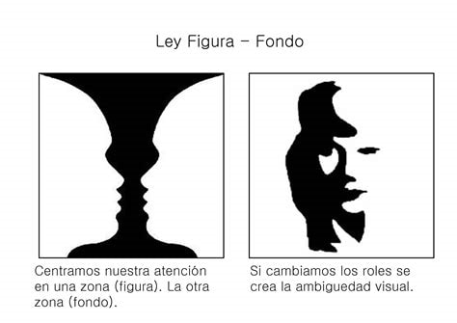
LA PERCEPCIÓN VISUAL
¿Y tú que ves?

Slide 24
La relación entre la figura y el fondo es una de las leyes de la percepción visual. La percepción visual es el proceso en el cual una persona selecciona formas y colores de estímulos visuales, los compara y los interpreta. En la percepción visual de las imágenes no solo actúa el sentido de la vista, sino también la experiencia personal, los gustos , la motivación…

Slide 25
LAS LEYES DE LA GESTALT
La corriente psicológica de la Gestalt formuló a principios del siglo XX las leyes de la percepción visual que explican cómo percibimos a través de los estímulos visuales. De entre ellas, destacan la ley de figura y fondo, la ley del cierre, la ley de la proximidad y semejanza y la ley de la continuidad.

Slide 26
LEY DE CIERRE Y SIMETRÍA
El cerebro completa los espacios de una composición cuyos elementos no llegan a cerrarse. Si hay fondos simétricos, nos hace percibirlos como iguales o incluso como un conjunto.

Slide 27
LEY DE PROXIMIDAD Y SEMEJANZA
Cuando los elementos visuales se encuentran cercanos entre sí, se perciben como un conjunto. Si además son iguales o semejantes, esa sensación de cercanía se acentúa.

Slide 28
LEY CONTINUIDAD Y DIRECCIÓN
Si varios elementos visuales se disponen en una dirección concreta y coincidente, el cerebro percibe con gran claridad y rapidez la figura marcada por dicha dirección.

Slide 29
ACTIVIDAD 5
Formamos grupos pequeños y distribuimos lápices de colores sobre la mesa. Con ellos, cread 3 composiciones de manera que consigais ejemplificar las siguientes leyes de la Gestalt:
LEY LA PROXIMIDAD.
LEY DEL CIERRE.
LEY DE LA CONTINUIDAD.

Slide 30
SIGNIFICANTE, SIGNIFICADO Y CONTEXTO
Significante, es aquello que percibimos con la vista. (en la imagen conjunto de unidades de pasta sobre fondo azul).
Significado es el sentido que se le quiere dar a un mensaje visual (la pasta se usa para recrear fuegos artificiales).
Contexto, conjunto de circustanscias o lugares en la que se sitúa la comunicación visual (el texto sitúa la imagen en la noche de fin de año y ayuda a transmitir la idea de celebración).

Slide 31
ACTIVIDAD 6
Determina el significado y el significante de estos cuatro emoticonos.

Slide 32
ACTIVIDAD 7
Los contenedores de reciclaje presentan un color para cada desecho.
a) Investiga cuál corresponde a estos reiduos.
- Plásticos
Papel y cartón
Envases de vidrio
Orgánicos
Desechos en general
Diseña un icono para cada contenedor. Utiliza en tu diseño el color correspondiente a cada tipo de reciclaje.

Slide 33
GRADOS DE ICONIDAD Y DE ABTRACCIÓN DEL SIGNIFICANTE
La iconicidad de una imagen es el grado de parecido que tiene respecto al objeto real que representa.

Slide 34
GRADO DE ICONICIDAD ALTO
Imágenes realistas, que reflejan la realidad. Establece todas las propiedades del objeto y las identificamos.

Slide 35
GRADO DE ICONICIDAD MEDIA
Imágenes figurativas, que tratan de imitar modelos o formas naturales. Se busca simplicidad al representar la imagen.

Slide 36
GRADO DE ICONICIDAD BAJO
Imágenes abstractas, que no tratan de imitar modelos o formas naturales o que se reducen a los componentes visuales más básicos.

Slide 37
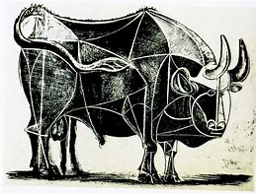
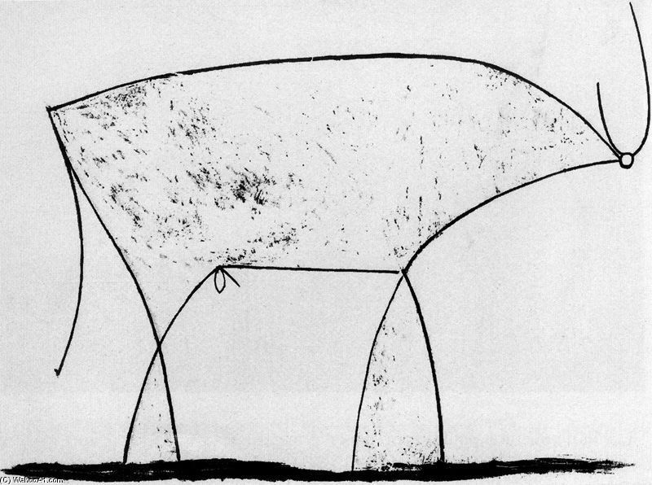
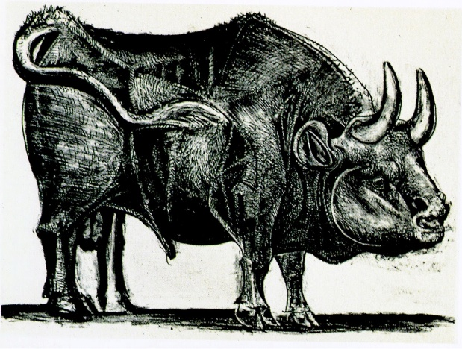
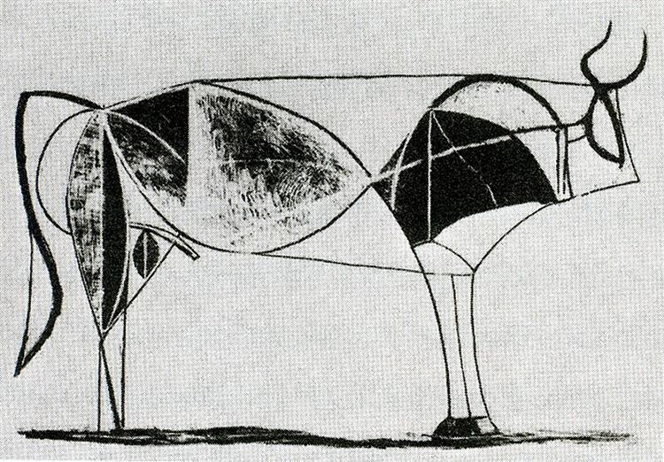
COMENTAMOS
Cuál es el grado de iconicidad de este toro de Pablo Picasso, razona tú respuesta.

Slide 38
ACTIVIDAD 8
Observa esta imagen y explica si cumple la función, el significado y el significante.
En grupo diseñad un cartel sobre el acoso escolar, con:
ESLOGAN
IMAGEN PRINCIPAL Y FONDO
ELLEGIR UNA TÉCNICA (dibujo, foto, collage…)
COLGAR LOS CARTELES POR EL CENTRO.

